Slide 1
Codeforces 杂题选讲
今晚九点，小王唱歌，不见不散。

Slide 2
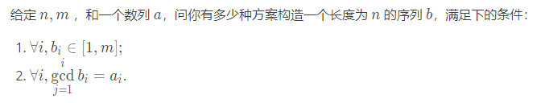

CF1750D

Slide 3
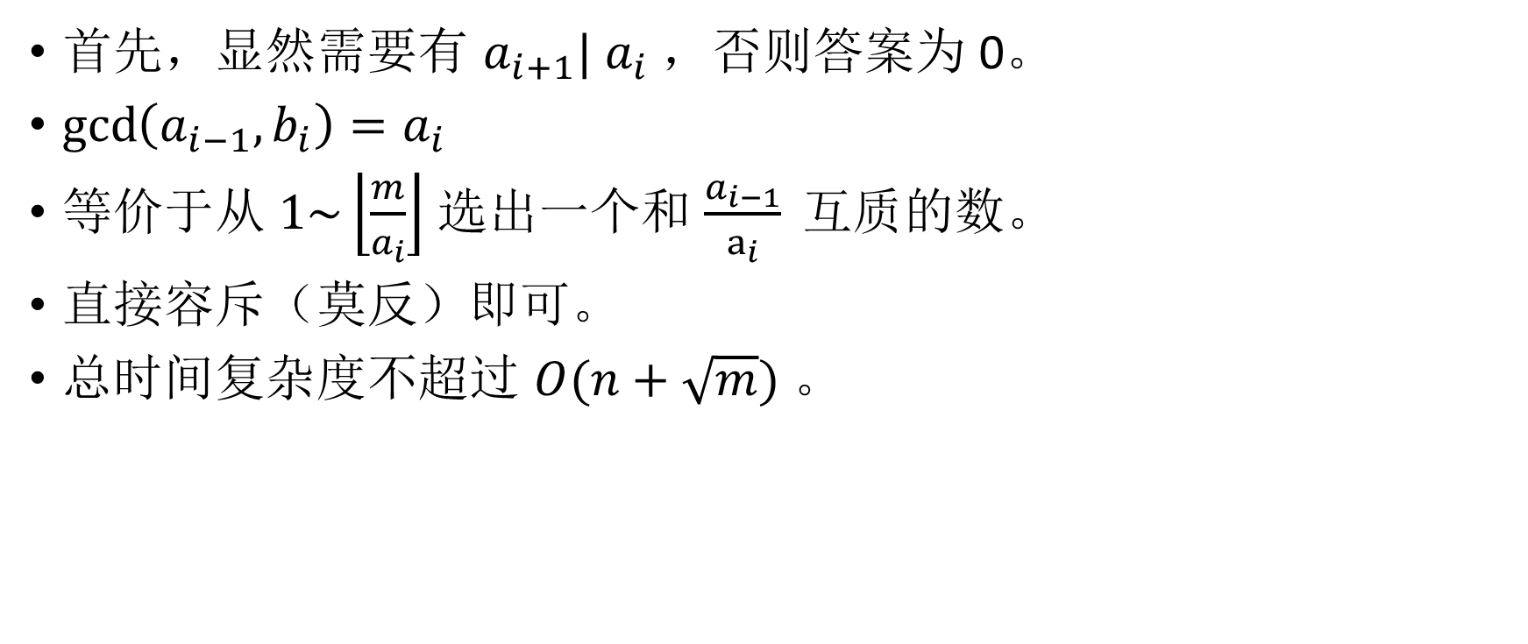
Solution
首先，显然需要有 $a_{i+1}| a_{i}$ ，否则答案为 0。
$\gcd\left(a_{i−1},b_{i}\right)=a_{i}$
等价于从 $1\sim \left\lfloor \frac{m}{a_{i}}\right\rfloor$ 选出一个和 $\frac{a_{i−1}}{a_{i}} 互质$的数。
直接容斥（莫反）即可。
总时间复杂度不超过 $O(n+\sqrt{m})$ 。

Slide 4
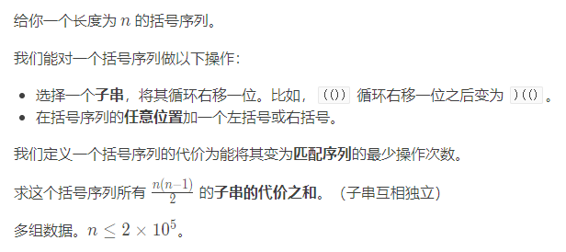
CF1750E

Slide 5
Solution
考虑一个括号序列的代价是什么。
画出其折线图，设最低点位置为0，左右两端点分别为 a,b 。
可以证明，代价=max(a,b) 。
放到原串里，写成前缀和的形式，就是
max(pre[r],pre[l])-min(pre[l],pre[l+1],pre[l+2],…,pre[r])
拆开两项，前面直接sort所有的pre并把贡献相加即可，后面可以用单调栈简单求出。

Slide 6
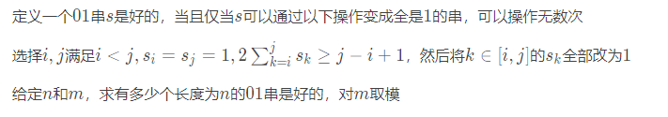

CF1570F

Slide 7
Solution
考虑不断对一个串进行操作，直到操作不了，或者全1。
我们考虑用所有串，减掉不合法的串。
记 f[i] 表示长度为 i 的合法串个数。
转移的话就用 2^I 减掉不合法的串个数即可。
怎么统计不合法串有多少个？
对其不断操作，最终会形成若干个1的连续段，并且两两间隔>两边连续段的长度之和。
用一些dp维护即可。

Slide 8
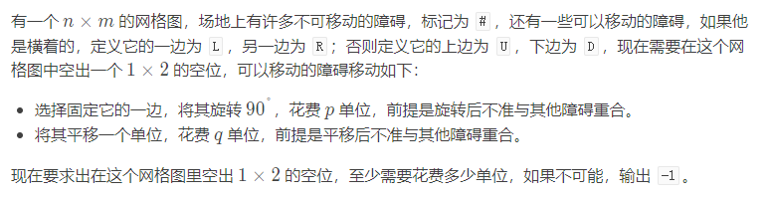

CF1753D

Slide 9
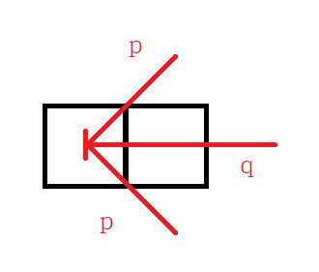
Solution
将模型转换为把空位移动。
按照右侧方式连边，表示空格移动花费的代价。
显然，如果我们将网格黑白染色，黑白格互相独立。
我们初始把所有是空格的位置dis=0，跑最短路。
然后找到一对相邻的点，最短路加和，取min即为答案。
但是否有可能某条边移动是不合法的？（床的另一个端点已经被移动走了）
稍微分析可得知这种情况没影响，因为如果另一端已经被移走，那么不需要继续移动，已经有1*2的位置了。因此上述算法是正确的。

Slide 10
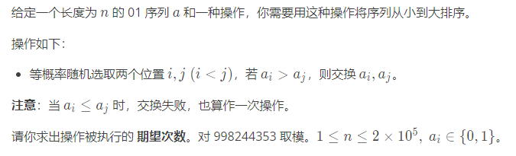
CF1753C

Slide 11
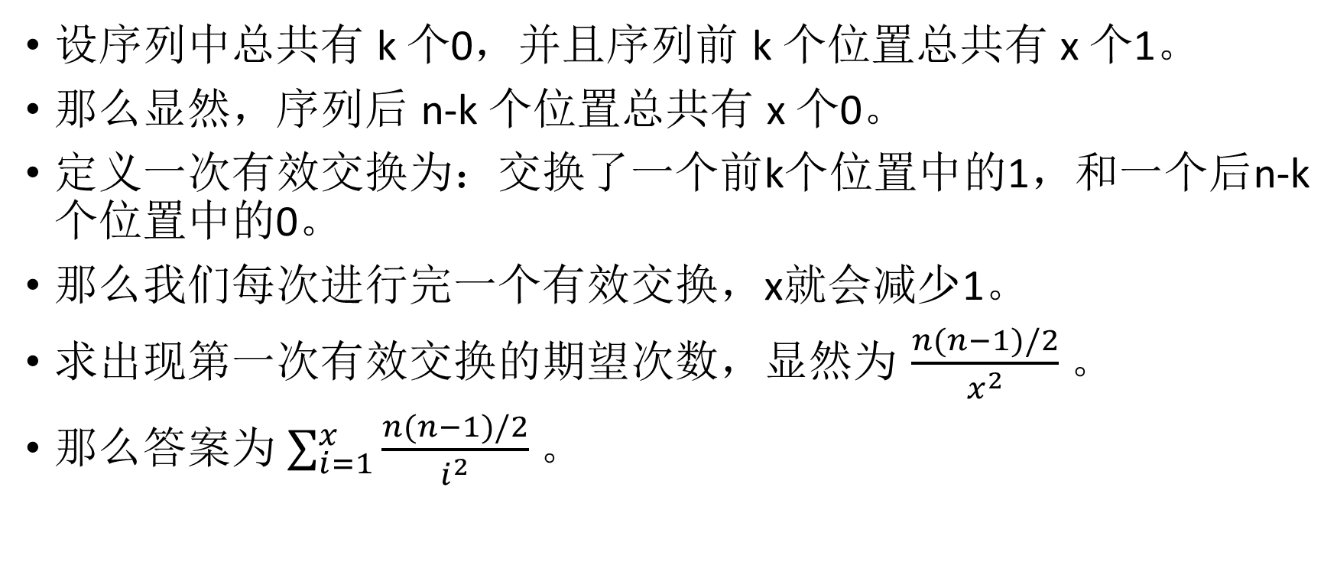
Solution
设序列中总共有 k 个0，并且序列前 k 个位置总共有 x 个1。
那么显然，序列后 n-k 个位置总共有 x 个0。
定义一次有效交换为：交换了一个前k个位置中的1，和一个后n-k个位置中的0。
那么我们每次进行完一个有效交换，x就会减少1。
求出现第一次有效交换的期望次数，显然为 $\frac{n(n−1)/2}{x^{2}}$ 。
那么答案为 $\sum_{i=1}^{x}{\frac{n(n−1)/2}{i^{2}}}$ 。

